Slide 1

Выполнила: учитель-логопед Бакушкина И.А. МБОУ «СОШ №131 г. Челябинска»
Специальные упражнения для улучшения качества чтения у учащихся начальных классов

Slide 2
Для улучшения качества чтения нам необходимо развить 5 ключевых навыков.
• концентрация внимания;
• улучшенный зрительный навык — широкое поле периферического зрения;
• умение быстро выделять в тексте ценную, полезную информацию;
• хорошая память — усвоение ценной информации из прочитанного материала;
• повышение скорости мышления.

Slide 3
Наша задача - следить за тем, чтобы сохранялся высокий темп выполнения упражнений, а мозг ребенка быстро переключался. Именно в быстром переключении кроется невероятная эффективность этих упражнений.

Slide 4
Упражнения на внимание

Slide 5
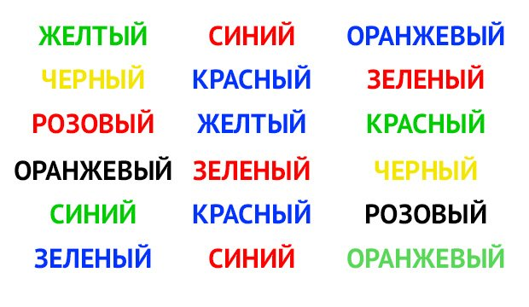
Струп – тест

Slide 6
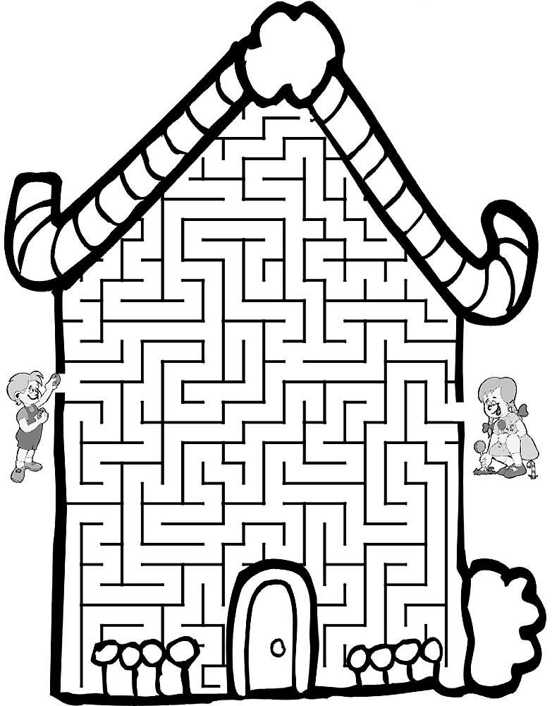
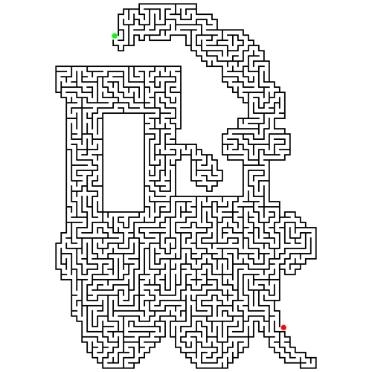
Лабиринты

Slide 7
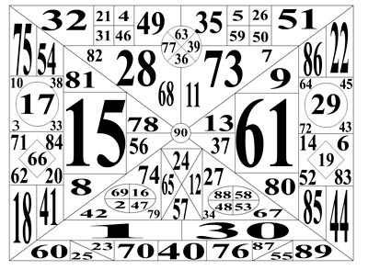
«Большие и малые числа»

Slide 8
Упражнения на расширение поля зрения

Slide 9
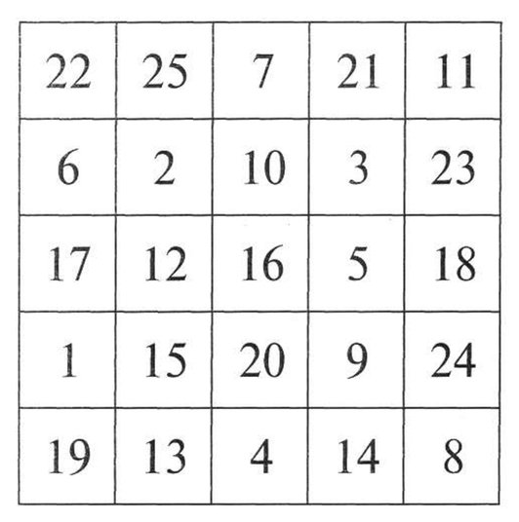
Таблицы ШУЛЬТЕ

Slide 10
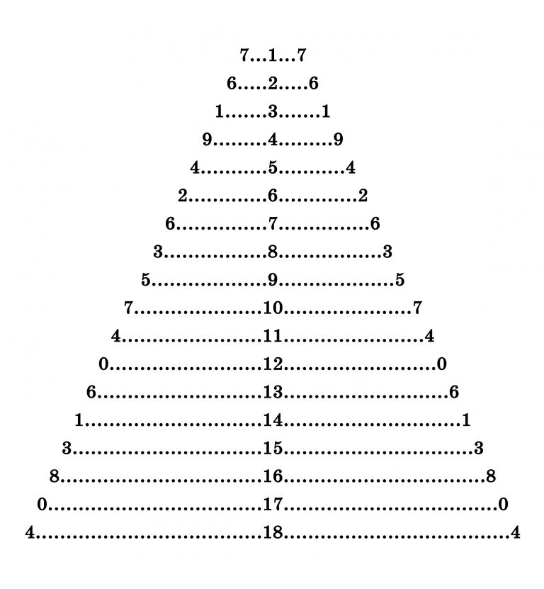
Клиновидные таблицы

Slide 11
Упражнения на синхронизацию обоих полушарий

Slide 12
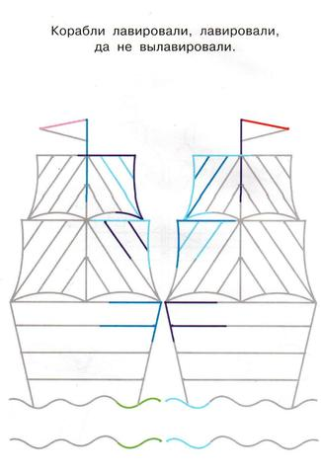

Рисование обеими руками

Slide 13
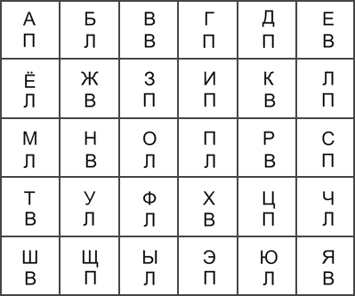
«Алфавит»

Slide 14
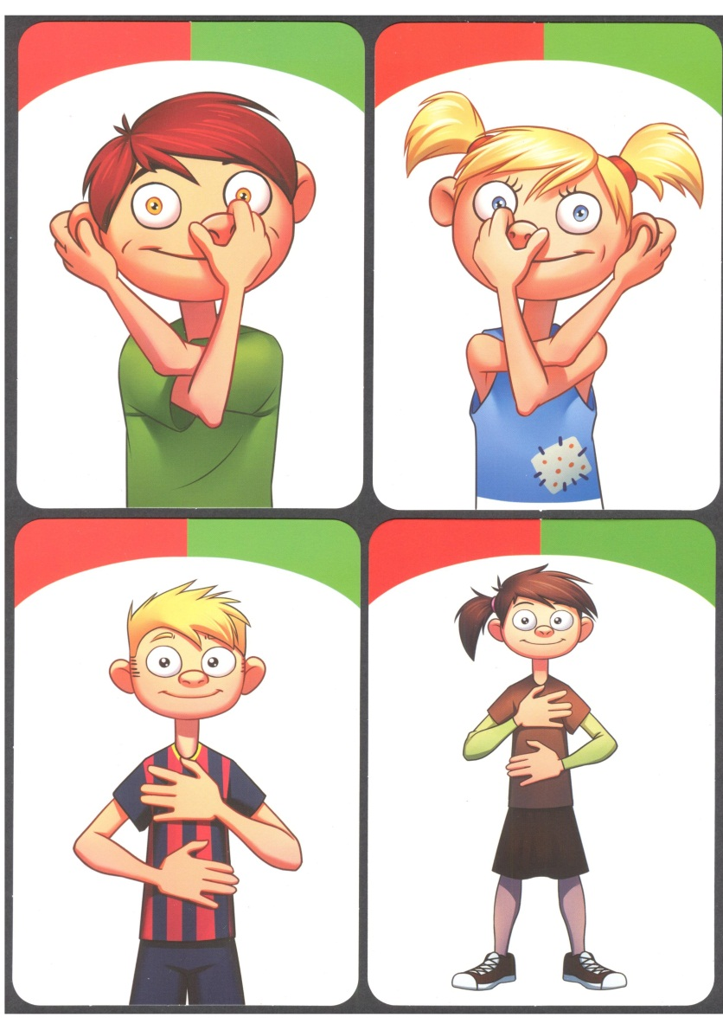
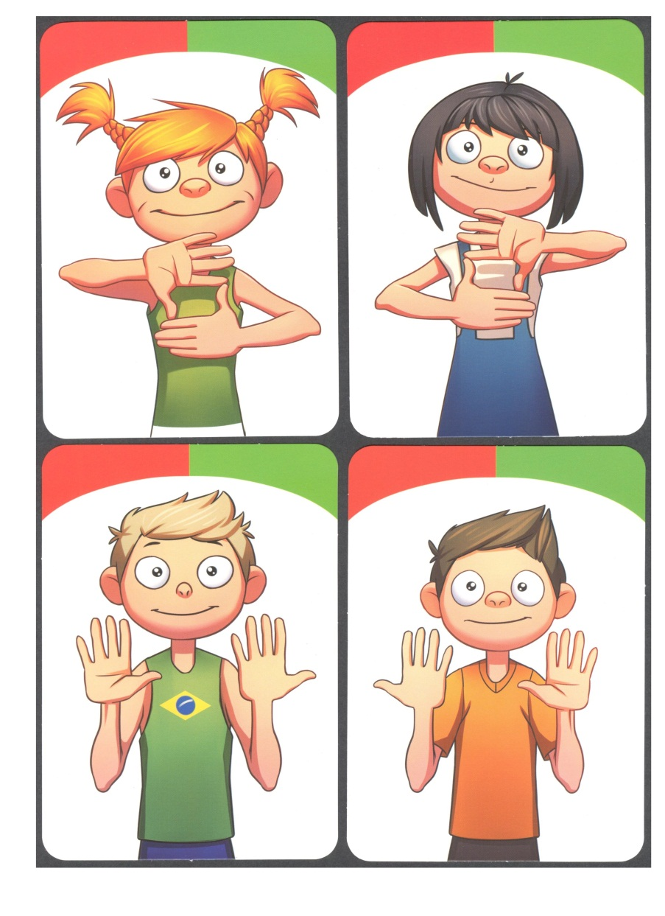
«Попробуй повтори»

Slide 15
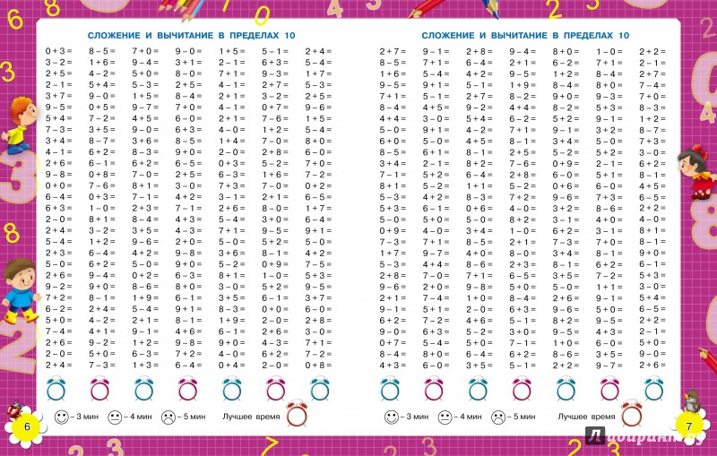
«Устный счет»

Slide 16
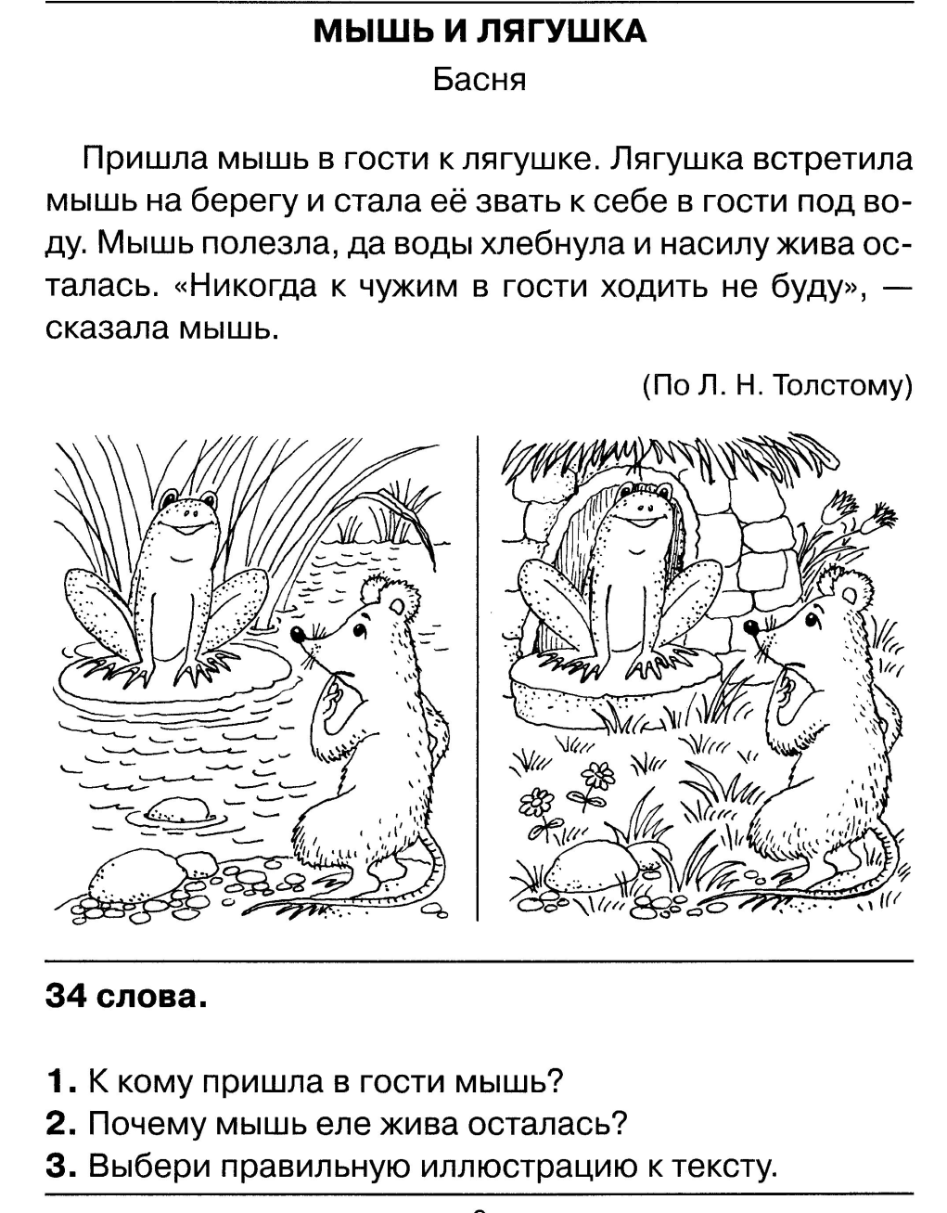
Чтение с указкой

Slide 17
Выставка детских работ: «Игры, в которые играют дети и мы»

Slide 18
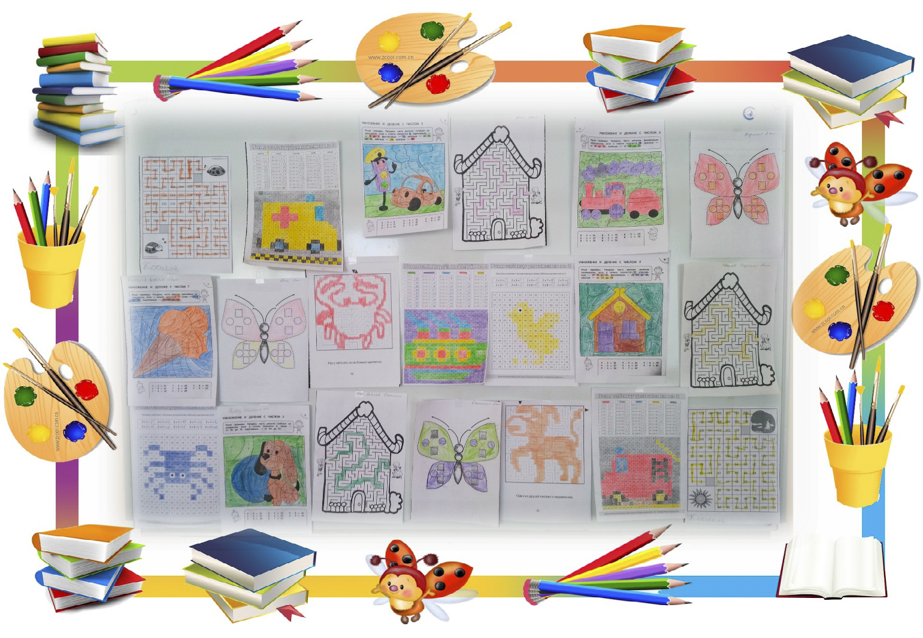

Slide 19
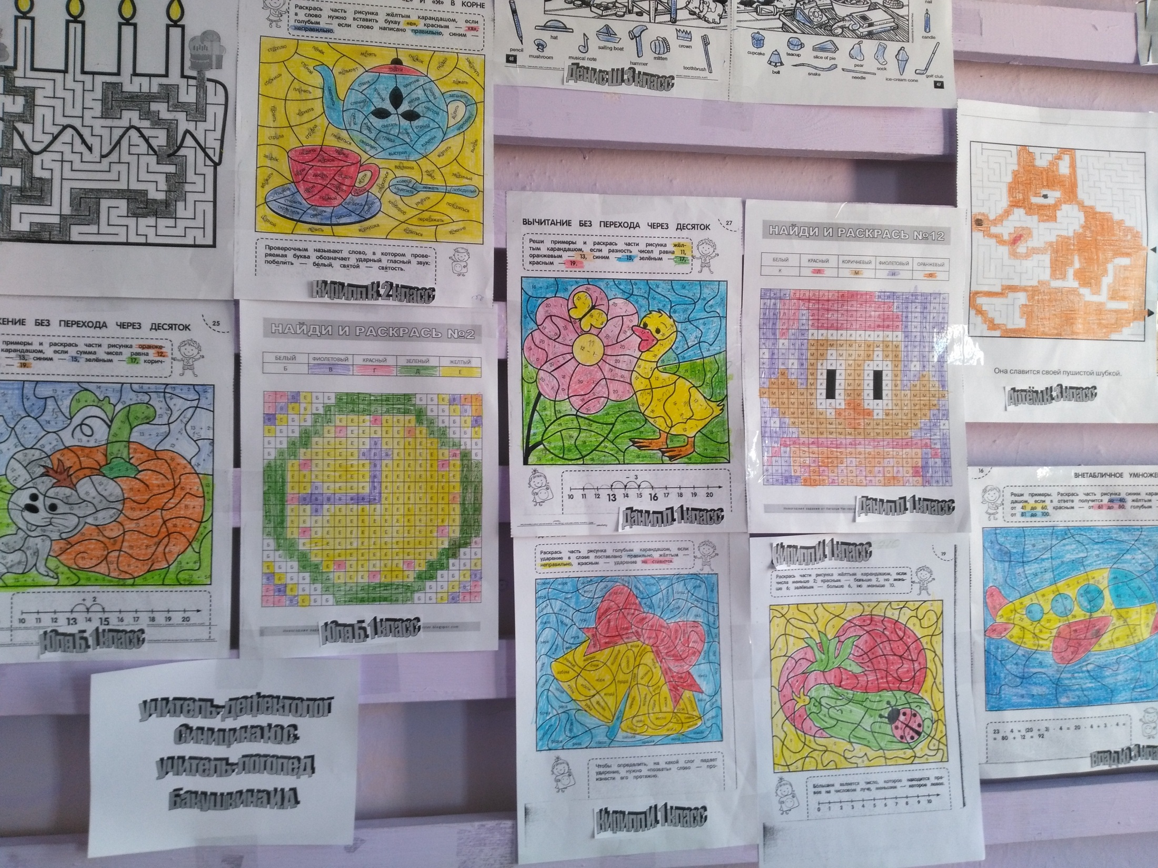

Slide 20
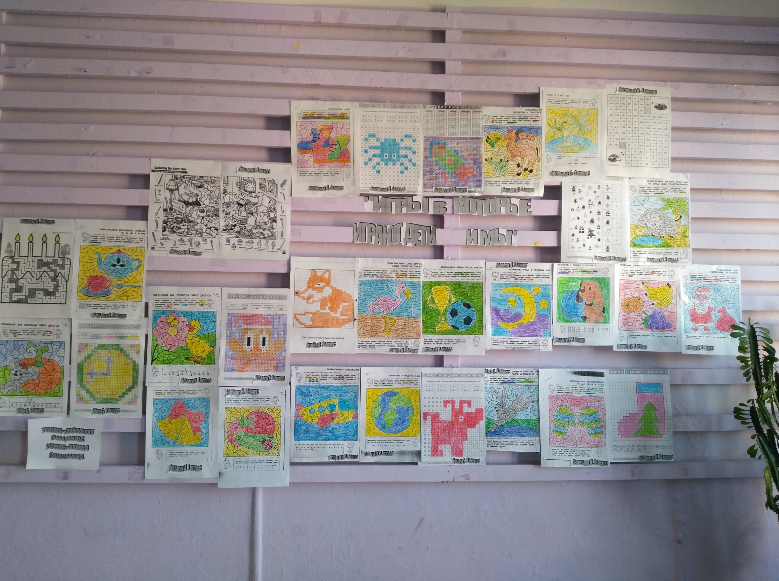

Slide 21
Благодарю за внимание

Slide 22
Литература: 1. Ахмадуллин Ш.Т. Скорочтение для детей. Полная версия. Книга-тренинг для родителей и детей 6-8, 9-12, 13-17 лет. – 2-е изд,. Доп.- Казань: ООО «Эксперт», 2017.- 192 с.:ил.

